Slide 1
食物猜謎
開始

Slide 2
請問我最喜歡吃什麼東西
豬排飯
水餃
都愛吃

Slide 3
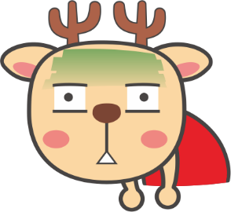
你答錯!
重來

Slide 4

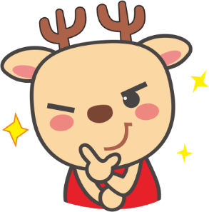
你答對!
結束

